Slide 1
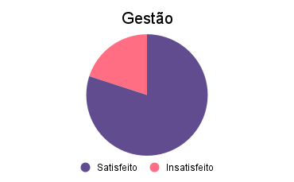
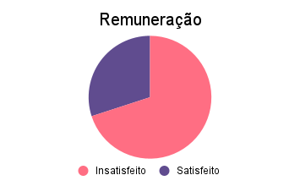
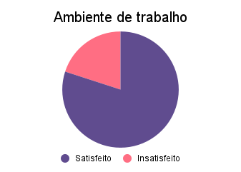
Avaliação do Clima Organizacional em um Ambiente Escolar
Ivo Lucas Carvalho Bezerra - UFRN - ivo.bezerra.098@ufrn.edu.br
Nicole de Oliveira Pires - UFRN - nicole.pires.058@ufrn.edu.br
INTRODUÇÃO
A Pesquisa de Clima Organizacional (PCO), foi feita com 10 funcionários de uma escola em Natal, com perguntas sobre o ambiente de trabalho, remuneração e gestão.
METODOLOGIA
Pesquisa com 20 perguntas fechadas e uma aberta, realizada anonimamente via Google Forms. Utilizou-se uma escala de 1 a 5.
OBJETIVOS
Identificar pontos fortes e áreas de melhoria, com base na percepção dos funcionários.
Imagem (caso seja oportuno)
RESULTADOS
Ambiente de trabalho: 80% dos colaboradores se sentem valorizados. Remuneração: 70% estão insatisfeitos com benefícios e procuram outro emprego. Gestão: 80% destacam o ambiente colaborativo.
Imagem (caso seja oportuno)
CONCLUSÃO
Positivos, temos a valorização e bom relacionamento entre colegas são aspectos, em contrapartida, temos áreas como remuneração, benefícios e recursos de trabalho.
REFERÊNCIAS (principais)
Chiavenato, I. Recursos Humanos: edição compactada. São Paulo:Atlas, 1998. págs. 258-273.

